Slide 1
Centro de Medellin Como espacio de apropiación a traves del arte callejero
Alejandra Franco
Santiago Pérez

Slide 2
¿Cómo el arte callejero o urbano se convierte en una herramienta de apropiación del territorio y cuál arte es propio del territorio en el Centro de Medellín?

Slide 3
Objetivo: Explicar cómo el arte callejero se convierte en una herramienta de apropiación del territorio.

Slide 4
Arte callejero: Técnicas artísticas alternativas.
Ciudad: Eje de construcción simbólica y memoria.
Territorio: Proceso y construcción

Slide 5
Hipotesis: El arte callejero es una herramienta de apropiación del espacio, generador de un sentido de identidad, arraigo y apropiación cultural

Slide 7
¿Cómo es concebido el centro de Medellín por los artistas callejeros?

Slide 8
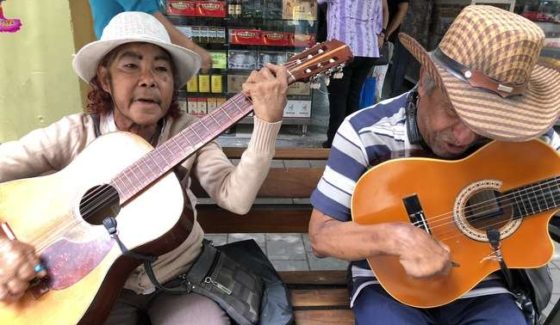
Foto tomada de galería personal. Entrevista a José y María

Slide 9
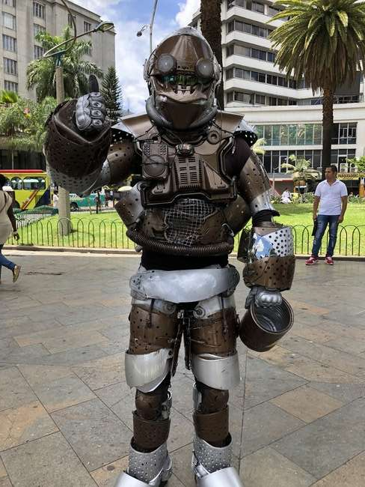
Foto extraida de galería personal.
Entrevista a Juan David

Slide 10
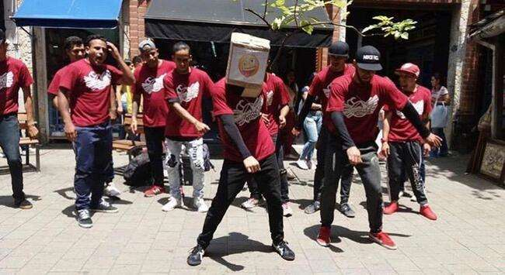
Foto tomada de: https://www.instagram.com/p/BnkeRSilYt8/?taken-by=samuraisveloces

Slide 11
“Una práctica artística es la expresión de las sensibilidades de una época, es capaz, incluso de llegar a modificar algunos esquemas, percepciones y concepciones sobre la realidad así como a su vez, logran en ocasiones configurarse como un reflejo de ella.” (Bourdieu, 1997)

Slide 12
Hallazgos
Parque de San Antonio:
Jerarquía.
Institucionalización
Redes
Disputas por el espacio.
Fronteras en el arte callejero.

Slide 13
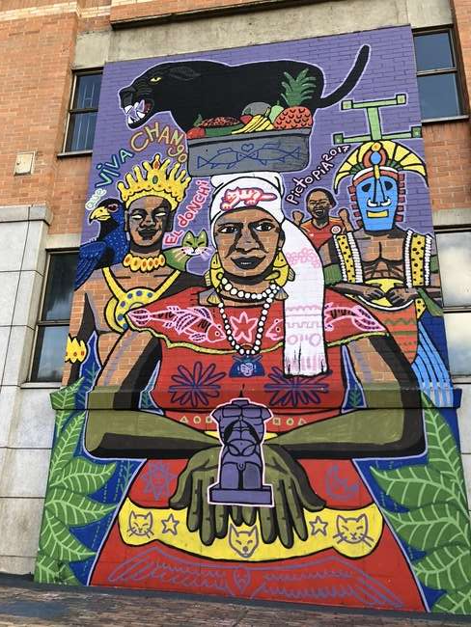
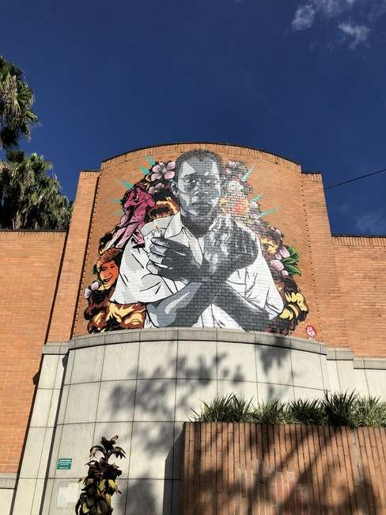
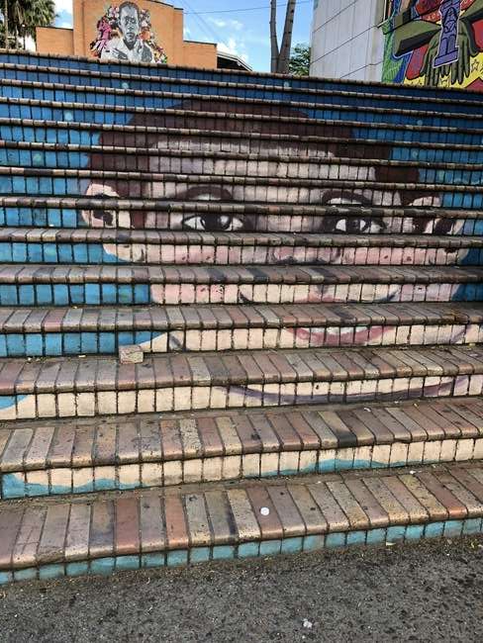

Slide 14
● A. 2018,04. Concepto de Arte callejero. Equipo de Redacción de
Concepto.de. Obtenido 2018,09, de https://concepto.de/arte-callejero/
● Aiwey. (2007). La calle no calla. México
● Anthony. (27 de Agosto de 2018). El centro de Medellín como espacio de
apropiación a través del arte callejero. (C. A. Franco, &amp; S. Pérez, Entrevistadores)
● Artistas callejeros del centro. (7 de Noviembre de 2012). Artistas callejeros del centro
de Medellín. Recuperado el 2 de Septiembre de 2018, de
http://artistascallejerosdelcentrodemedellin.blogspot.com/
● Bal, Michel. (2010). Arte para lo político. Estudios visuales.Murcia.
● Bourdieu, Pierre. (1997) Las reglas del arte. Génesis y estructura del campo literario.
Barcelona: Anagrama.
● Cano, C. M. (06 de Agosto de 2018). La expresión popular conquista espacio en ‘La
Calle de los Artistas&#39;. El Tiempo, pág. 1.
● Daniel. (27 de Agosto de 2018). El centro de Medellín como espacio de apropiación
a través del arte callejero. (C. A. Franco, &amp; S. Pérez, Entrevistadores)
● David, J. (27 de Agosto de 2018). El centro de Medellín como espacio de
apropiación a través del arte callejero. (C. A. Franco, &amp; S. Pérez, Entrevistadores)

Slide 15
● Egbert, Donald Drew. (1981). El arte y la izquierda en Europa. GG Arte. Barcelona.
● Gonzalez, José. (2018). La cultura urbana se toma las calles de Medellín para
adornarlas con grafitis. 12 de Abril de 2018. La Republica.
● https://www.larepublica.co/especiales/medellin-2030/la-cultura-urbana-se-toma-las-
● calles-de-medellin-para-adornarlas-con-grafitis-2712965
● María, &amp; José. (27 de Agosto de 2018). El centro de Medellín como espacio de
apropiación a través del arte callejero. (C. A. Franco, &amp; S. Pérez, Entrevistadores)
● Román, Julia. (2008). Arte transgresor. 5 de Marzo de 2008. Móchate.
http://mochate.com/asi-pasa/arte-transgresor/
● Telemedellín. (15 de Junio de 2017). telemedellín.tv. Recuperado el 3 de Septiembre
de 2108, de https://telemedellin.tv/politica-publica-artistas-callejeros/186070/

